Slide 1
31 января
Доброе утро!

Slide 2
223 | 150 | 478 | 93 | 500 | 301 | 790 | 333 | 900 | 100

Slide 3
Трехзначное число-сумма круглых сотен и двузначного числа или однозначного числа.

Slide 4
58ед.= 50ед.и 8ед.
258ед.=2сот. 5дес. 8ед.

Slide 5
Задание №2
Пятьсот шестьдесят восемь
Семьсот девяносто два
Триста пятьдесят
Девятьсот десять
Двести двадцать восемь
Пятьсот пятьдесят пять
Девятьсот девятнадцать
568
792
350
910
228
555
919

Slide 6
Задание №3
432
528
719
910
357
844
614
117
350
305

Slide 7
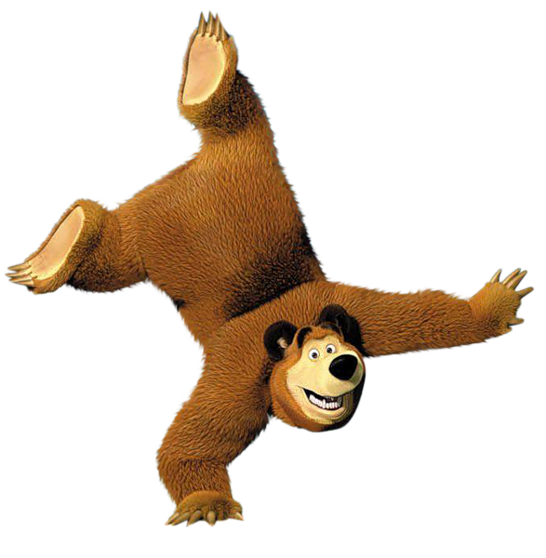
Задание №4
70+5=705
700+5=705

Slide 8
1-в 600+8=608 900+3=903 300+9=309 2-в 500+2=502 400+1=401 100+6=106

Slide 9
Задание №5
439
812
702
543
315
201
650
909
108

Slide 10
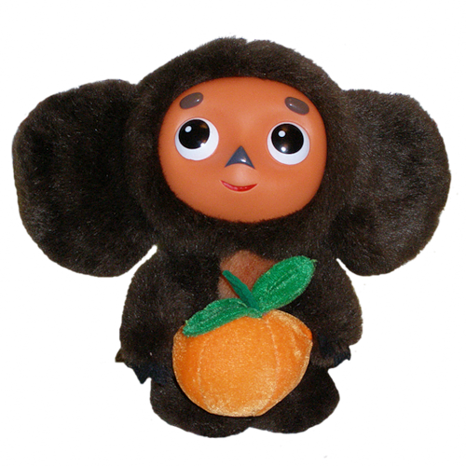
Задание №6
1ц=100кг
1ц 25кг=100кг+25кг=125кг
3ц 48кг=300кг+48кг=348кг

Slide 11
5ц 90кг= 500кг+90кг=590кг
6ц12кг=600кг+12кг=612кг

Slide 12
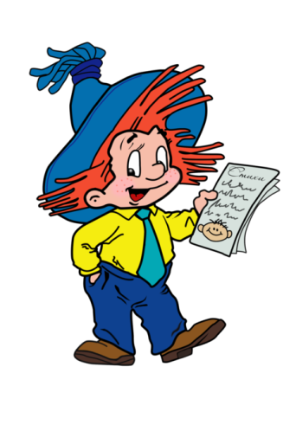
Задание №7
147кг=100кг+47кг=1ц+47кг=1ц47кг
754кг=700кг+54кг=7ц+54кг=7ц54кг

Slide 13
1-в
812кг=800кг+12кг=8ц+12кг=8ц12кг
2-в
260кг=200кг+60кг=2ц+60кг=2ц60кг

Slide 14
Задание №8
1м=100см
100см+44см=144см
3м44см=300см+44см=344см

Slide 15
6м 95см=600см+95см=695см
1м 50см=100см+50см=150см
4м 19см=400см+19см=419см

Slide 16
Задание №9
256см=200см+56см=2м56см
Проверяем!
398см=300см+98см=3м98см
720см=700см+20см=7м20см
911см=900см+11см=9м11см

Slide 17
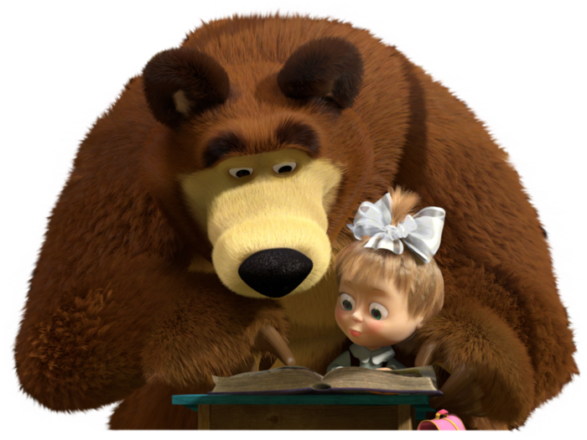
Задание №10
1дм=10см
Проверяем!
430см=400см+30см=4м3дм

Slide 18
Задание №11
1дм=10см
2дм=20см
20дм=200см
2дм 2см=22см
20дм 2см=202см

Slide 19
Задание №13
-?
-1м
-120см

